Slide 1















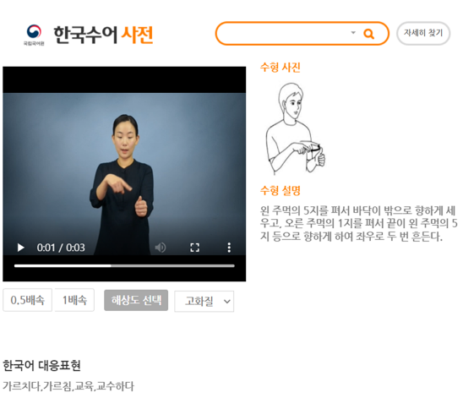
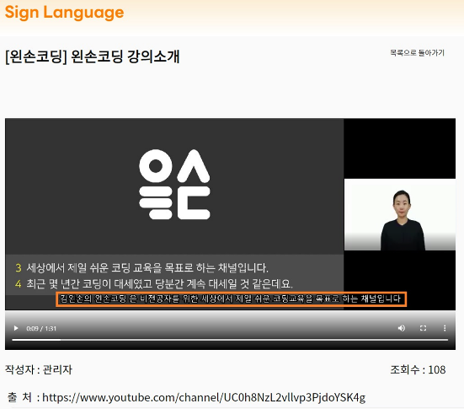




















로그인
수어/자막 번역
동영상 번역
온라인
수어 스쿨
온라인
수어 스쿨
메인 페이지
수어 번역된 강의
URL 번역
게시판

